Slide 1
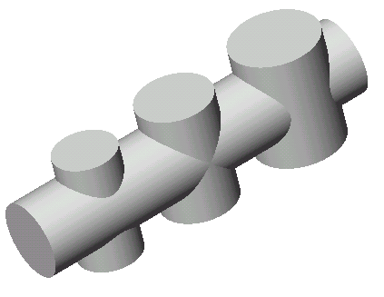
3.4 两立体相交——求相贯线
3.4.1 立体相贯线的概念和性质
3.4.2 平面立体与曲面立体相交
3.4.3 曲面立体与曲面立体相交
3.4.4 多体相贯

Slide 2
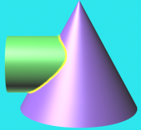
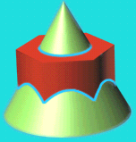

3.4.1 立体相贯线的概念和性质
相贯： 两立体相交称为相贯
相贯体: 参与相贯的立体叫做相贯体
相贯线：相交立体表面的交线叫做相贯线
相贯体
相贯线

Slide 3
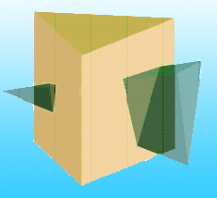
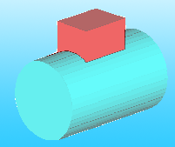
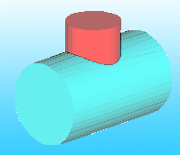
相贯的基本形式一般有以下三种:
平面立体与平面立体
相贯
平面立体与回转体
相贯
回转立体与回转体
相贯

Slide 4
相贯线的主要性质
表面性
相贯线位于两基本体的表面上。
封闭性
相贯线一般是封闭的空间折线（通常 由直线和曲线组成）或空间曲线。
共有性
相贯线是两基本表面的共有线。
其作图实质是找出相贯的两基本体表面的若干共有点的投影。
注：相贯的两个立体是一个整体，一个立体穿入另一个立体内部的棱线不必画出。

Slide 5
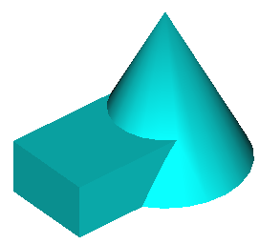
例1: 求两立体表面交线
3.4.2 平面立体与曲面立体相交
1、找出平面立体上参与相交的棱面。
2、求各棱面与曲面立体的交线。

Slide 6
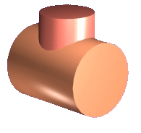
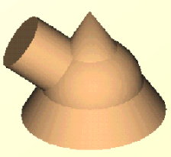
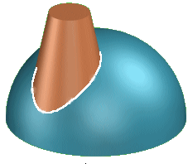
3.4.3 曲面立体与曲面立体相交
一、相贯线的形状及投影
相贯线一般为封闭的空间曲线。相贯线在非积聚性投影上总是向被穿的回转体里面弯折。而且在两体相交区域内不应有回转体轮廓线的投影。

Slide 7
二、求相贯线上共有点的基本作图方法
1、利用积聚性法
2、利用辅助平面法
3、特殊情况

Slide 8
三、求相贯线上共有点的作图过程
确定投影范围
先找特殊点
再找一般点
确定交线拐弯情况
判断可见性
光滑连线

Slide 9

例1：求作两圆柱正交的相贯线。
●
●
●
●
●
●
●
求相贯线的投影：
利用积聚性，采用表面取点法。
找特殊点
●
●
补充一般点
光滑连接

Slide 10
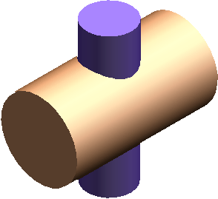
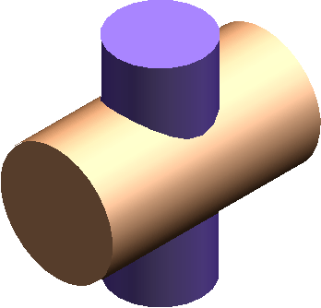
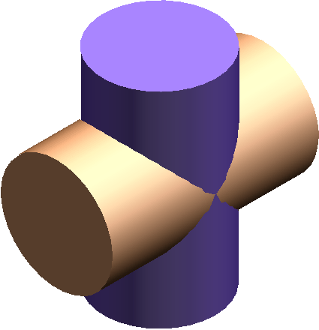

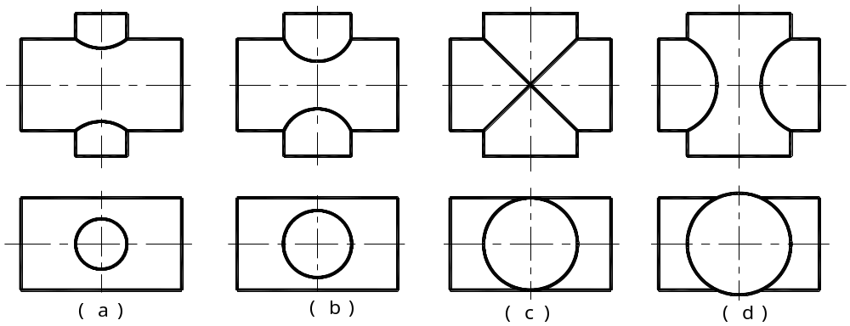
1.当圆直径变化时，相贯线的变化趋势:
交线为两条平面
曲线（椭圆）
交线向大圆
柱一侧弯
(a)
(b)
(c)
(d)

Slide 11
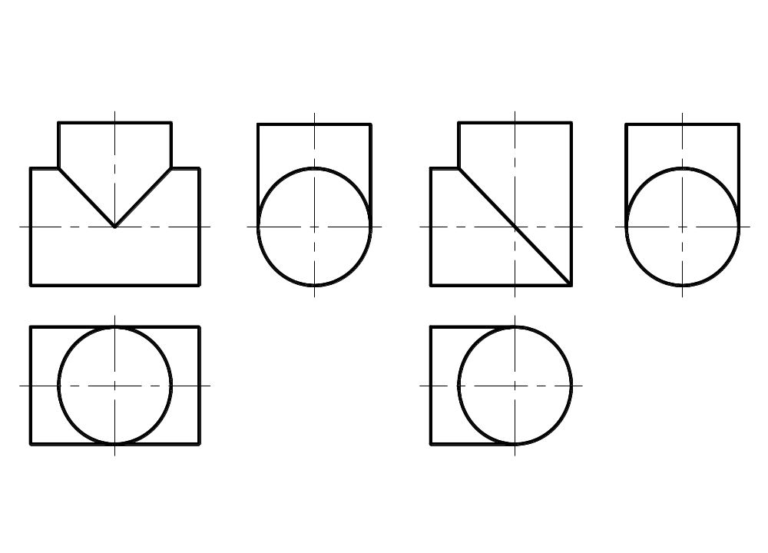


2.正交等径两圆柱不完全贯通的相贯线投影:
（a）的相贯线为两个左右对称的半椭圆，正面投影的两相交直线是两个左右对称的半个椭圆的投影。
（b）的相贯线为一个椭圆，正面投影为一条直线。
（a）
（b）

Slide 12


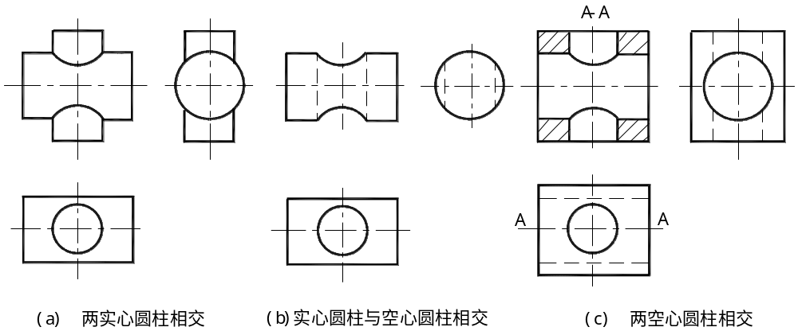
3. 两圆柱正交的形式:
(a) 实心圆柱相交
(b) 圆柱与圆孔相交
(c) 两个圆孔相交

Slide 13
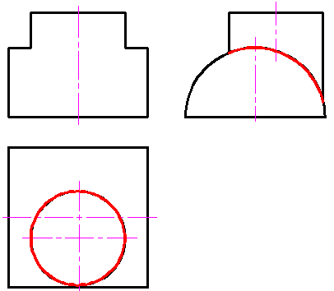
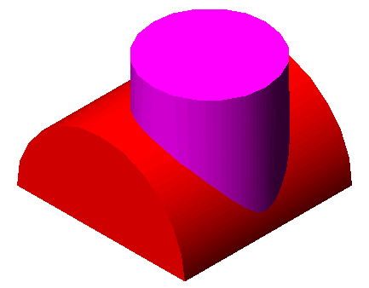
例2: 求两偏交相贯体的正面投影
求相贯线的步骤:
(4 ´)
1．求相贯线上的特殊点。
2
(3´)
(4´)
5"
3"(4")
(5´)
1"(2")
2．求相贯线上的一般点。
1´
8´
2´
7"(8")
7´
6´
6"
3．依次连线,判别可见性。
4．整理轮廓线。
5
III
3
4
I
1
2
VII
7
8
VI
6
V

